Slide 1
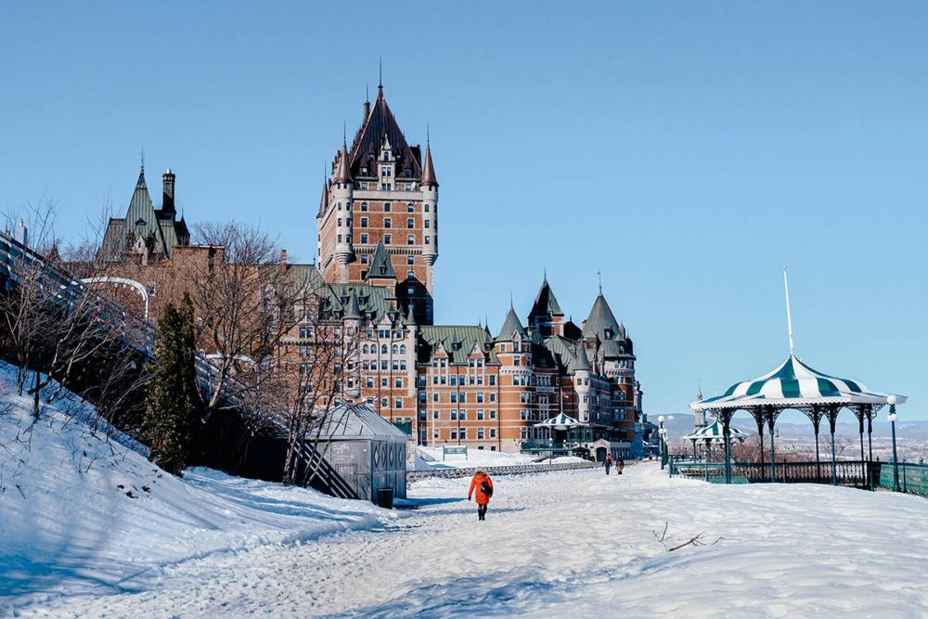
Le Québec
Par Rémi Lutz

Slide 2
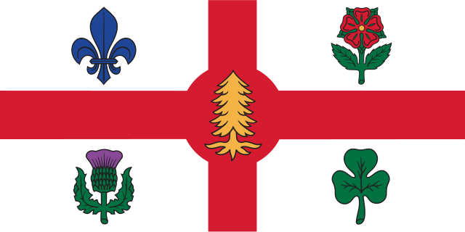
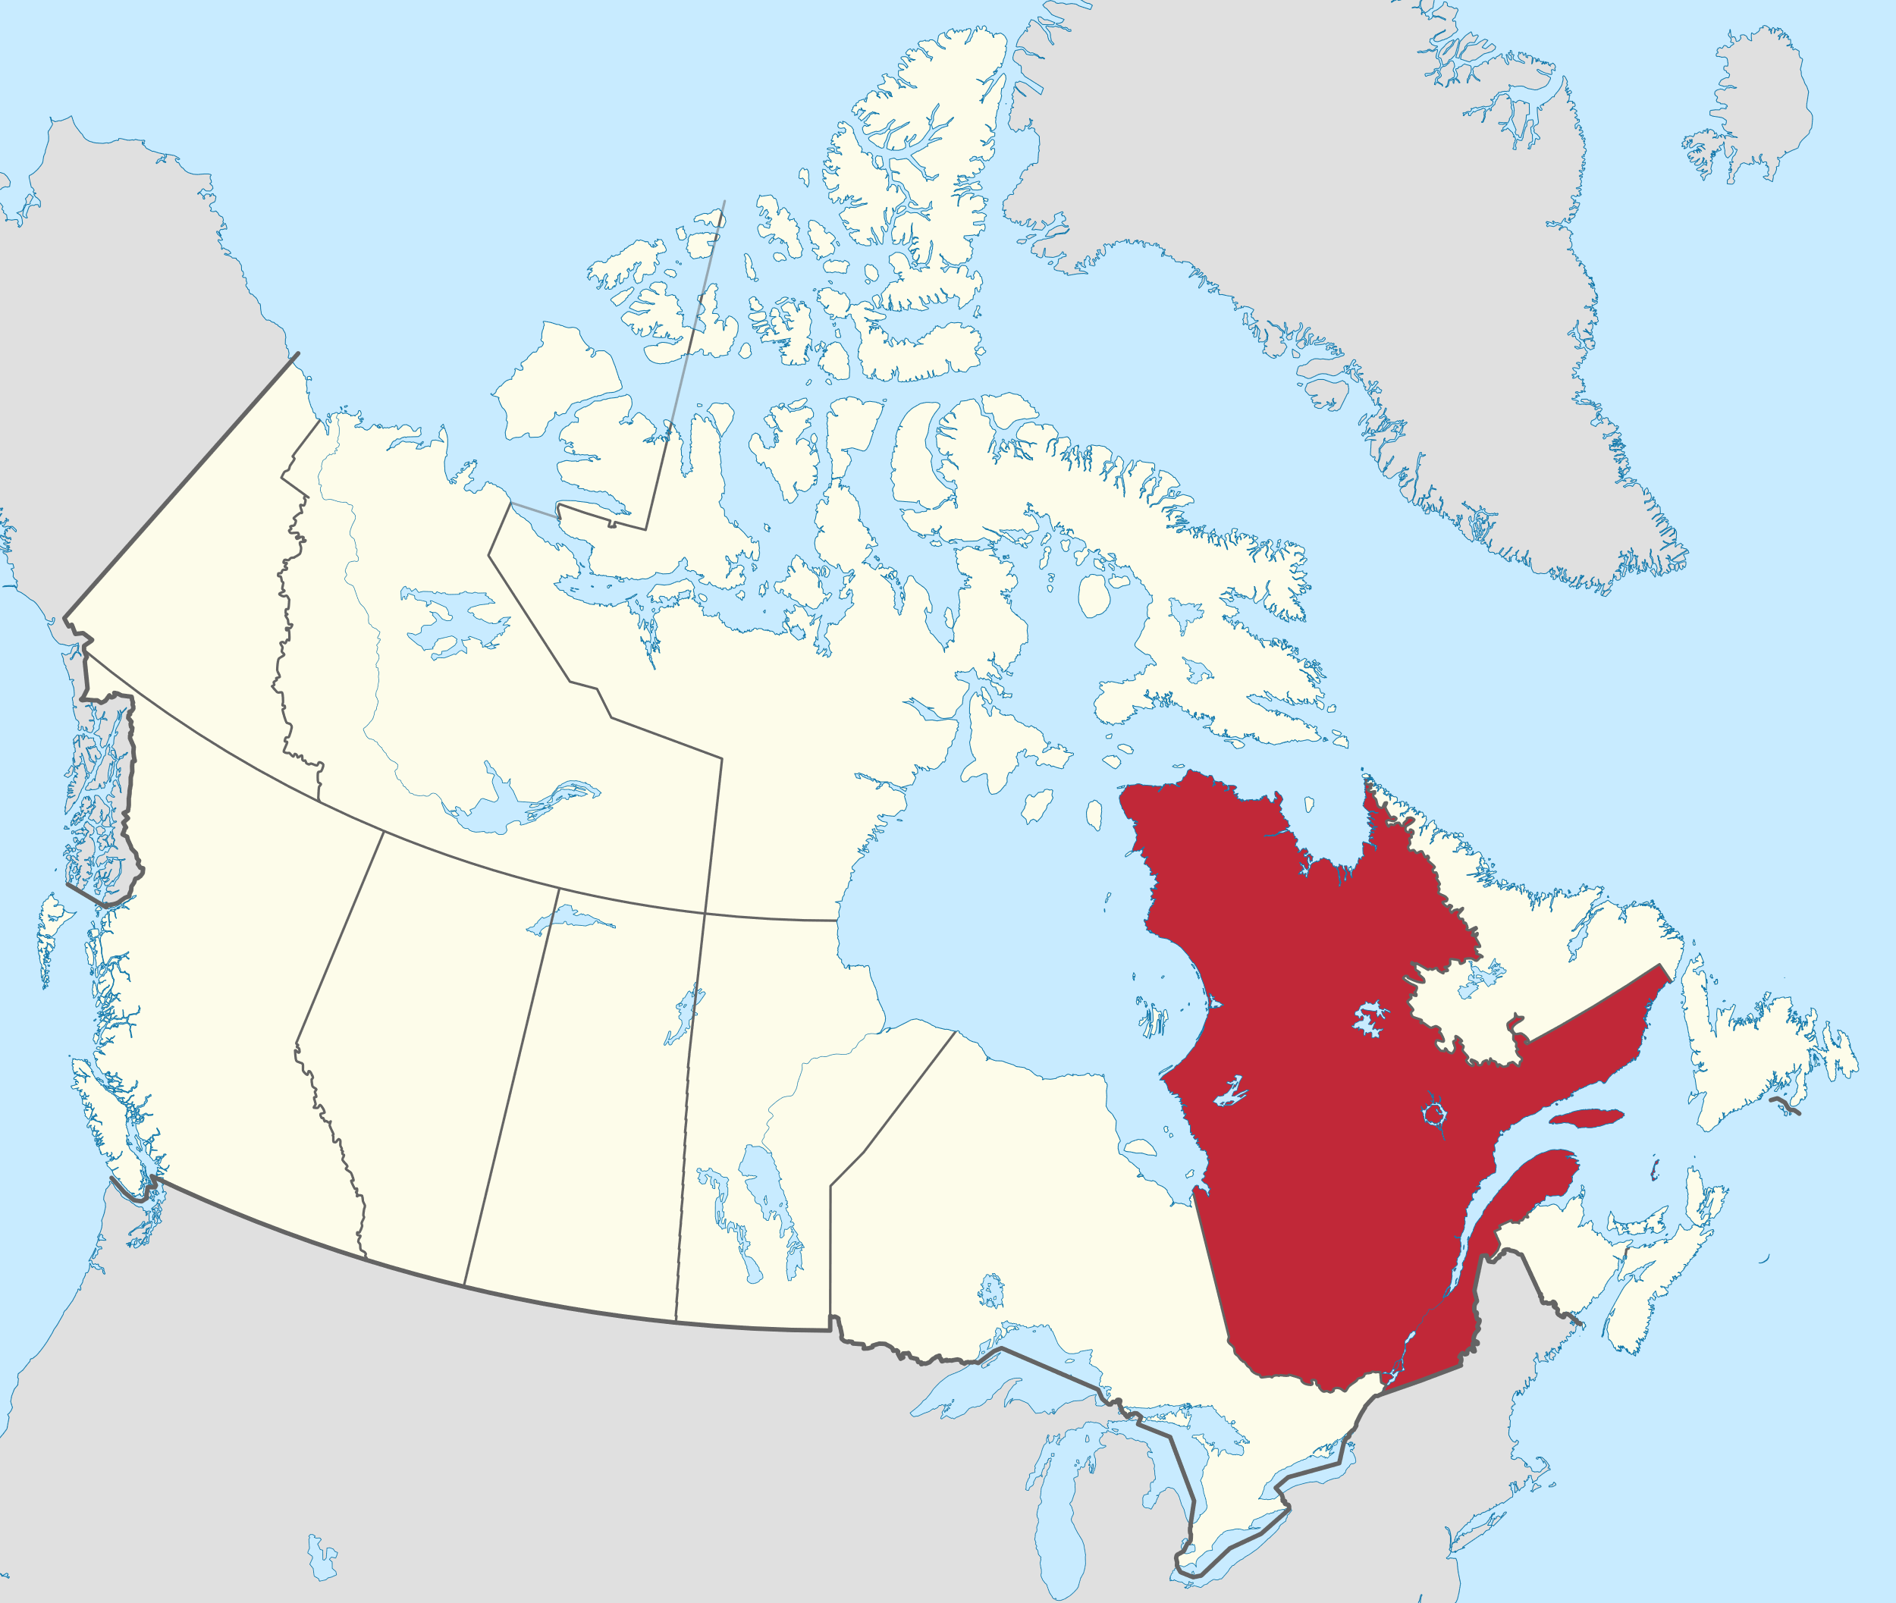
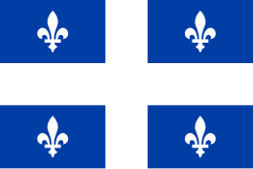
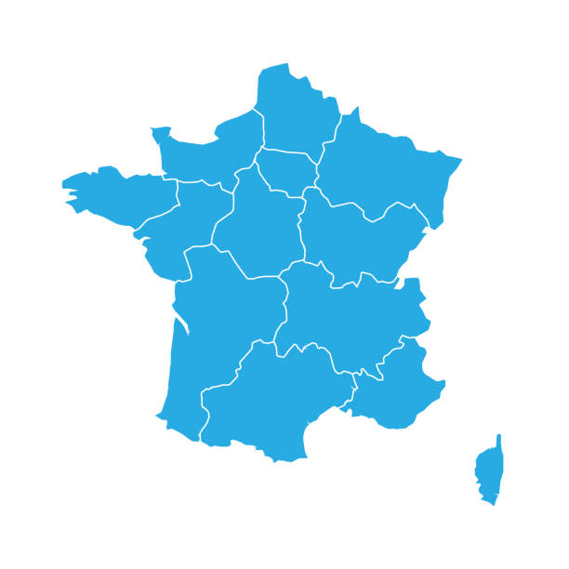
Le Québec
Canada
Groenland
Alaska (USA)
Québec :
1 540 000 km²
France :
672 000 km²
2 fois plus petite
Québec
USA
8 600 000 habitants

Slide 3
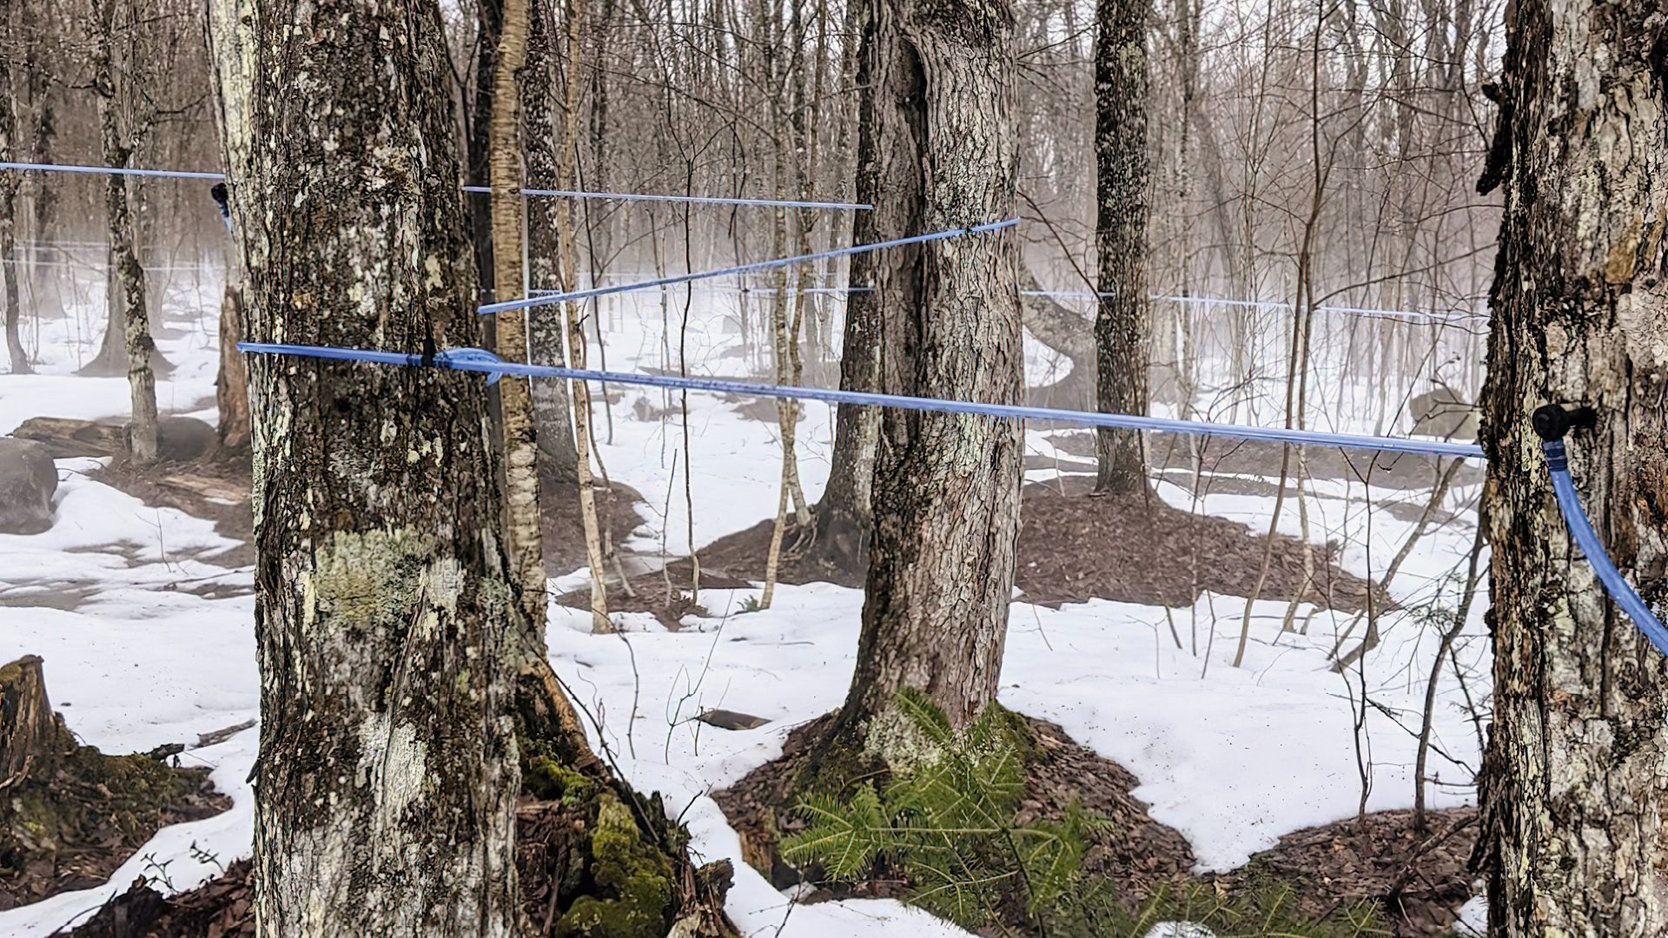
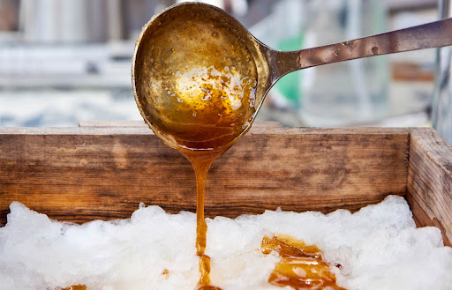
L’érable et son sirop
une érablière

Slide 4
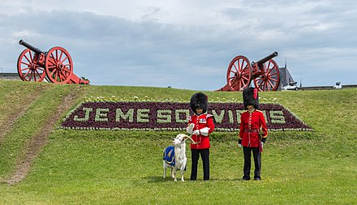
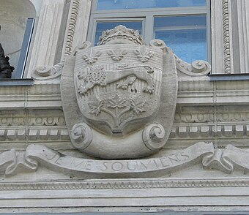
Devise
Je me souviens

Slide 5
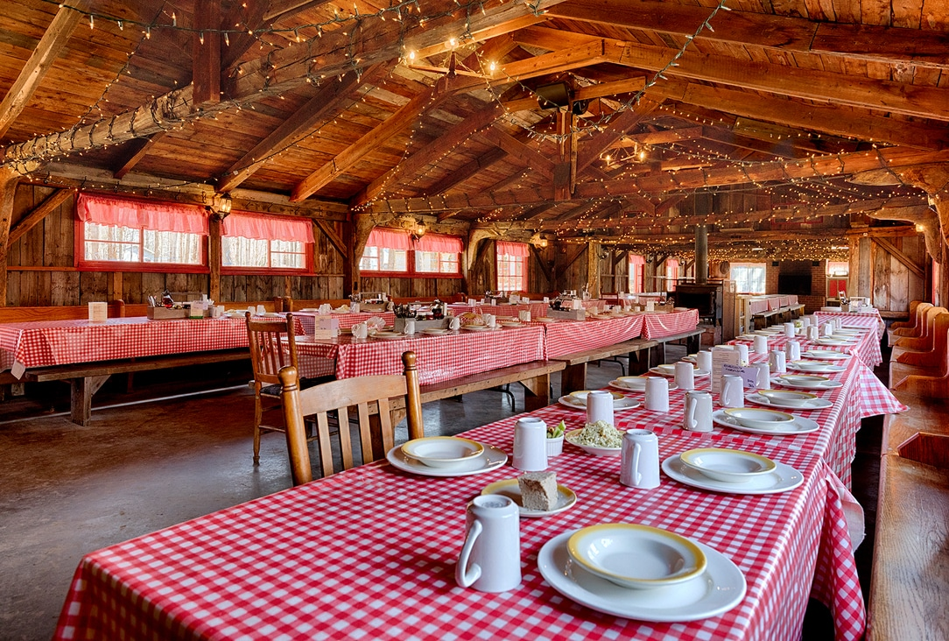
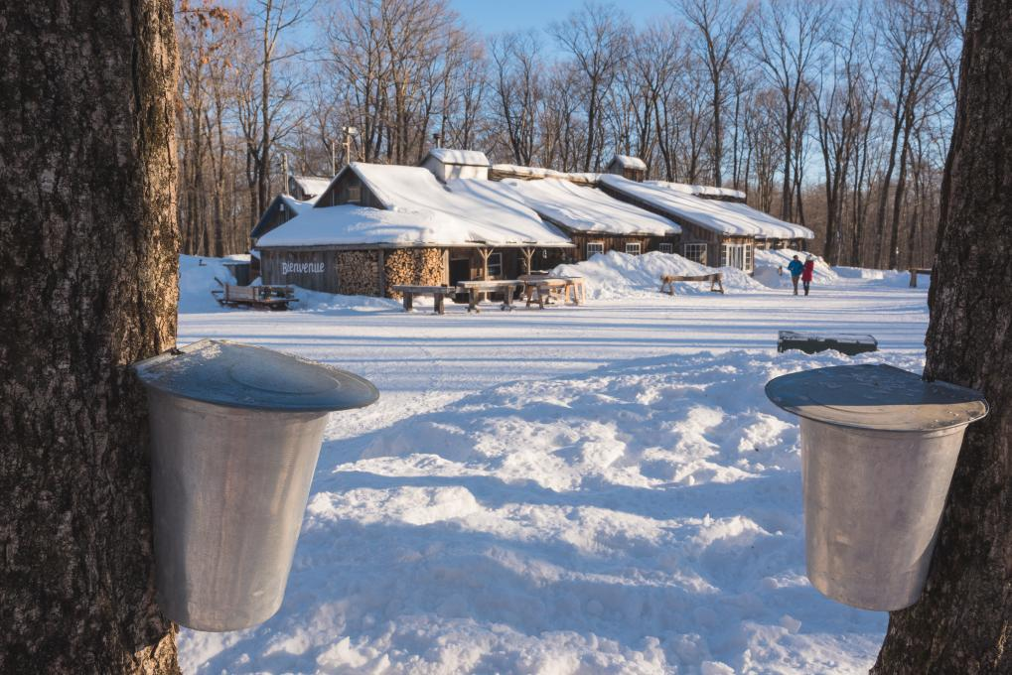
Les cabanes à sucre

Slide 6
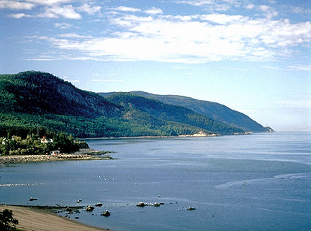
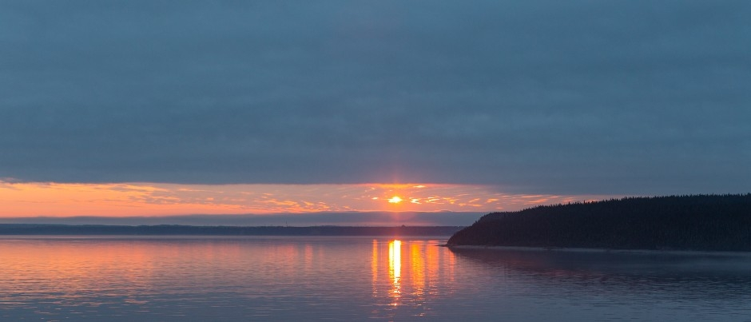
Lacs,fleuves et rivière

Slide 7
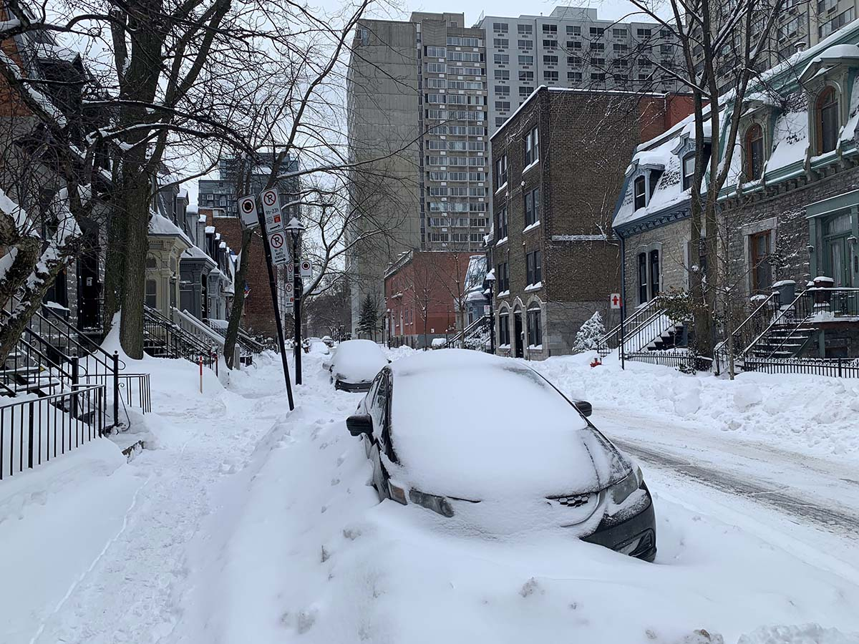
Climat
Température maximale moyenne
Température minimale moyenne
en hiver

Slide 8
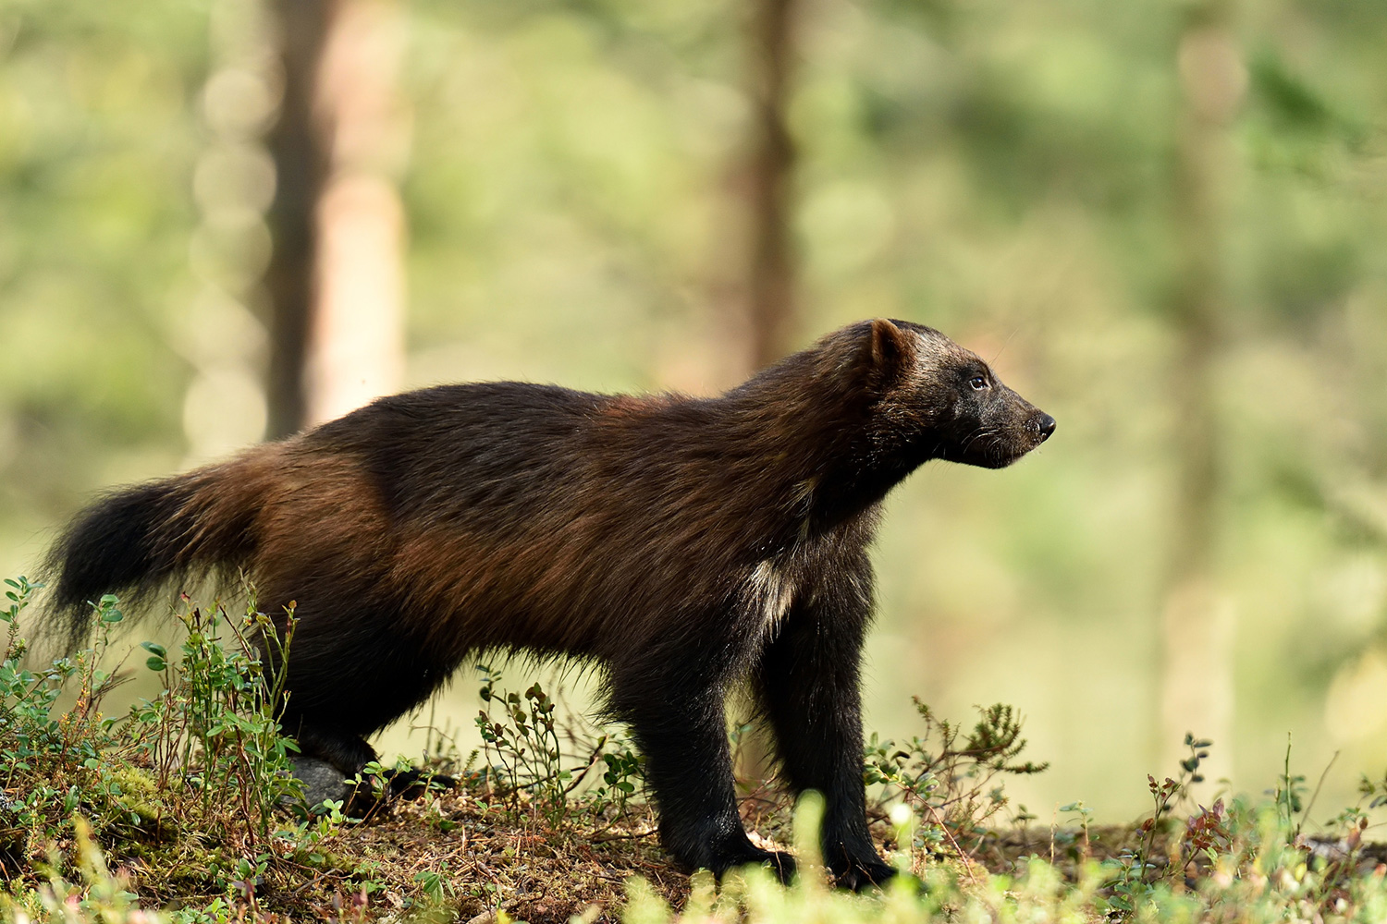
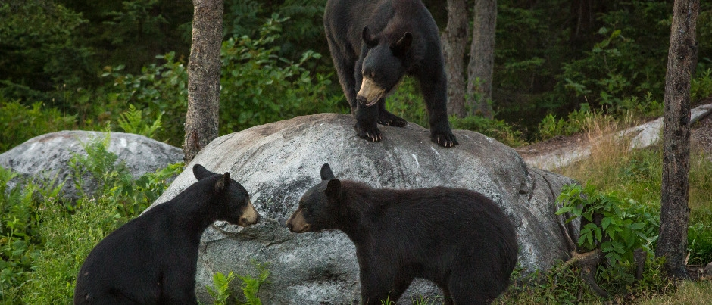
Faune

Slide 9
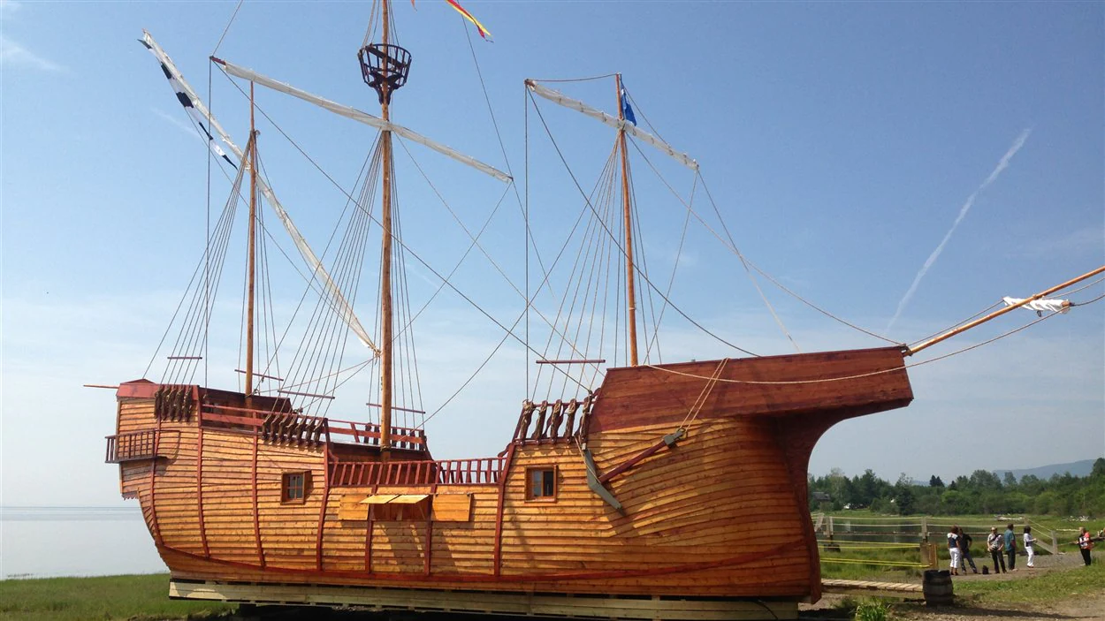
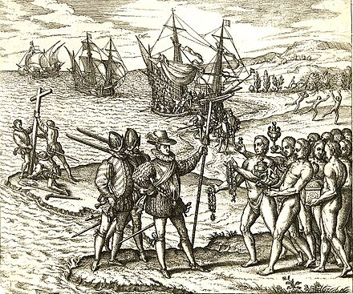
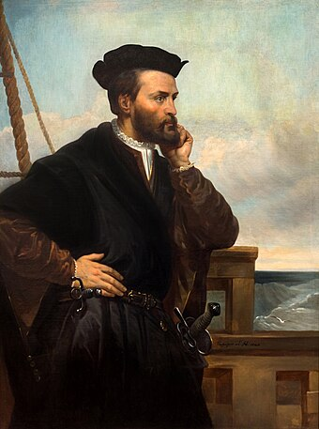
Explorations européennes
la Grande Hermine, la Petite Hermine et l'Émérillon
Jacques Cartier

Slide 10
Montréal
drapeau
blason

Slide 11
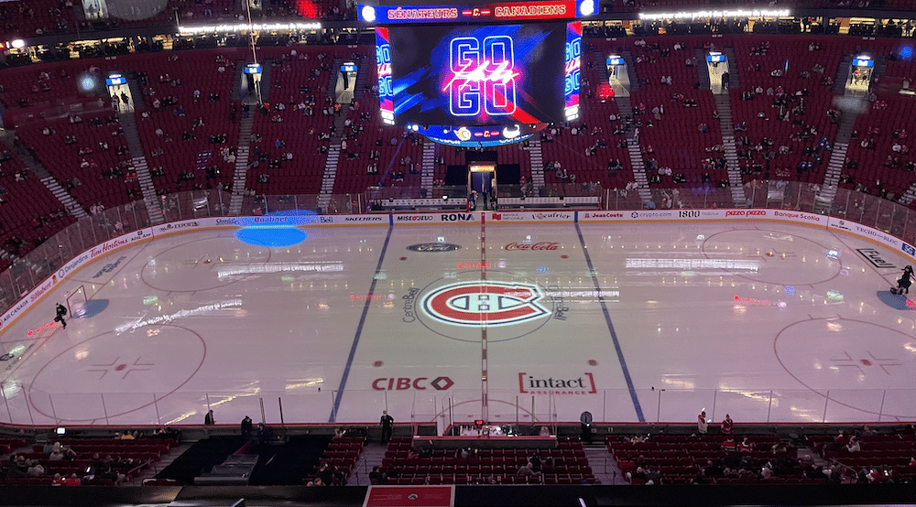
Le sport
Club de Montréal
Club du Québec

Slide 12
Merci de votre écoute

